Slide 1
Разработка интернет-портала PORTAL.MY-INET.ORG
Клышевич В.С.
Бобовик Е.В.
© iGk. 2010

Slide 2
Цели проекта
Создание портала, состоящего из большого количества служб
Разработка универсальных средств для расширения функциональности портала и добавления новых служб

Slide 3
Задачи проекта
Создание социальной сети, объединяющей пользователей всех сервисов портала
Создание рабочего места пользователя
Создание системы для управления приложениями
Создание поисковой системы широкого профиля, использующей экспертный анализ для выполнения поиска
Создание CMS системы ориентированной на создание интернет-магазинов различного уровня с централизированной системой поиска товаров, магазинов и объявлений
Создание блога
Создание системы поддержки пользователей
Разработка и создание он-лайн игры

Slide 4
Преимущества портала
Нет необходимости каждый раз проходить регистрацию для нового сервиса
Возможность быстрого перехода между сервисами, одновременного их использования
Упорядоченная организация групп контактов, система общения как с определенными пользователями, так и с группами пользователей
Возможность выполнения работы, ведения бизнеса и организации досуга в рамках одного рабочего пространства
Возможность делиться знаниями, информацией, опытом с остальными пользователями портала

Slide 5
Технологии
Используемые технологии разработки
J2EE
Struts
Spring
Hibernate
jQuery
JSP
MySQL

Slide 6
Технологии
Собственные разработанные идеи и технологии
Базовое ядро
Ядро системы позволяет расширять систему за счет независимых модулей, не требуя при этом изменения самого ядра. Так же предоставляет множество возможностей для работы с базой данных, а так же для работы с MVC
Модульност ь
Каждый модуль – это отдельный проект, для функциональности которого достаточно наличия ядра. При этом другие модули совершенно не влияют на его работу.

Slide 7
Рабочее место пользователя
Общая система для работы с приложениями
Удобный интерфейс для работы с установленными приложениями
Хранилище и поиск приложений
Контроль версий приложений
Поддержка приложений сторонних разработчиков
Открытый API для работы с общим интерфейсом
Доступ к иконке, уведомлениям, профилю пользователя
Несколько вариантов отображения приложения
Главная страница
Окно
Вся область

Slide 8
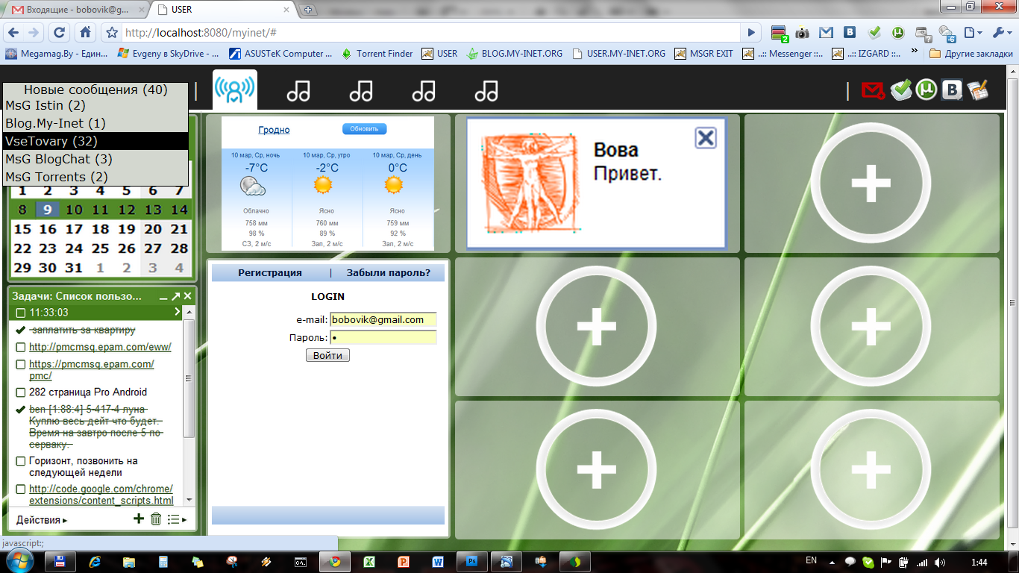
Демонстрация

Slide 9
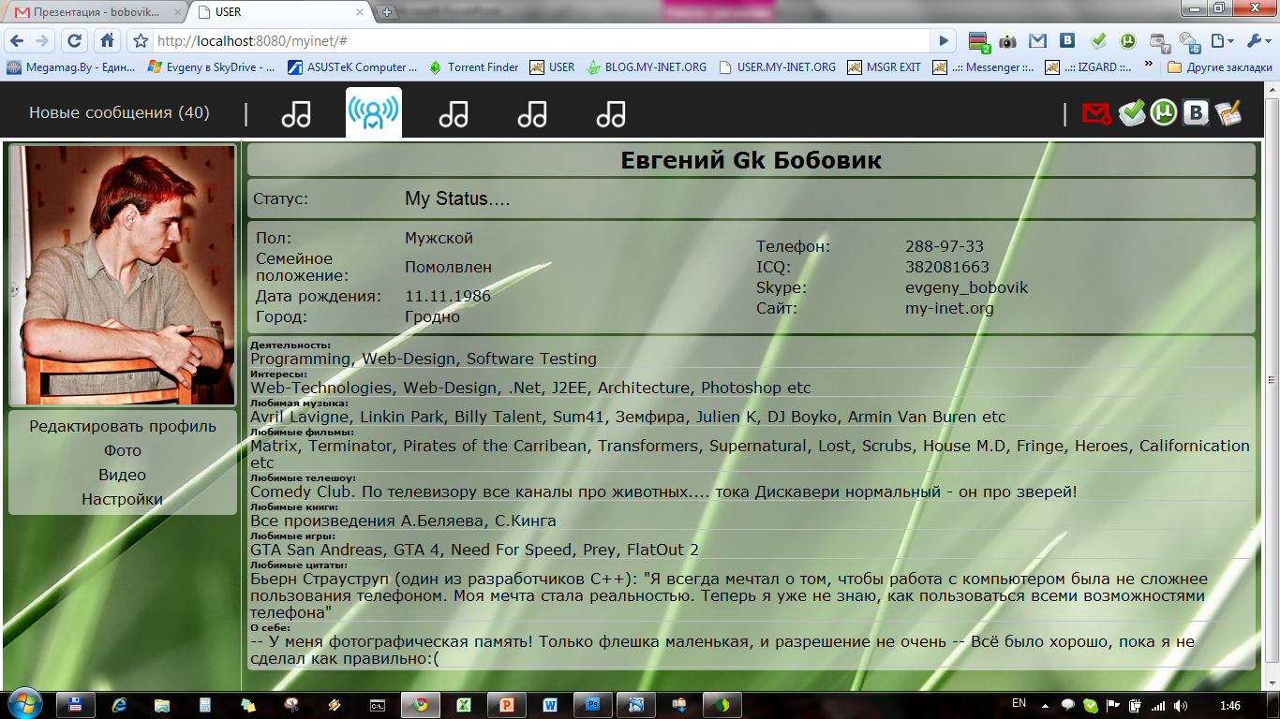

Slide 10
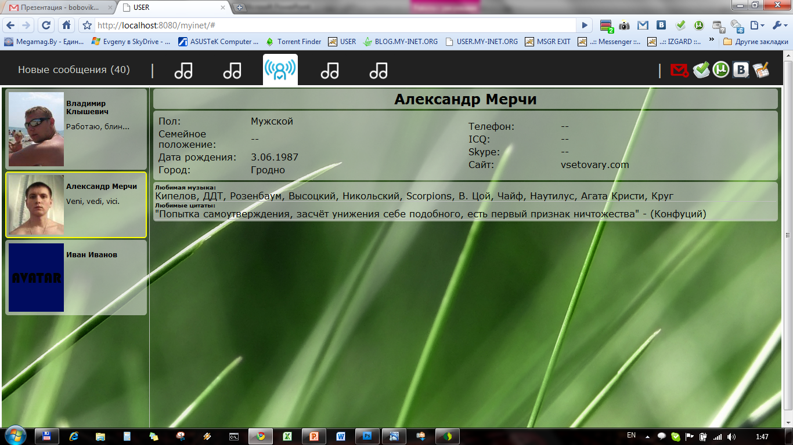

Slide 11
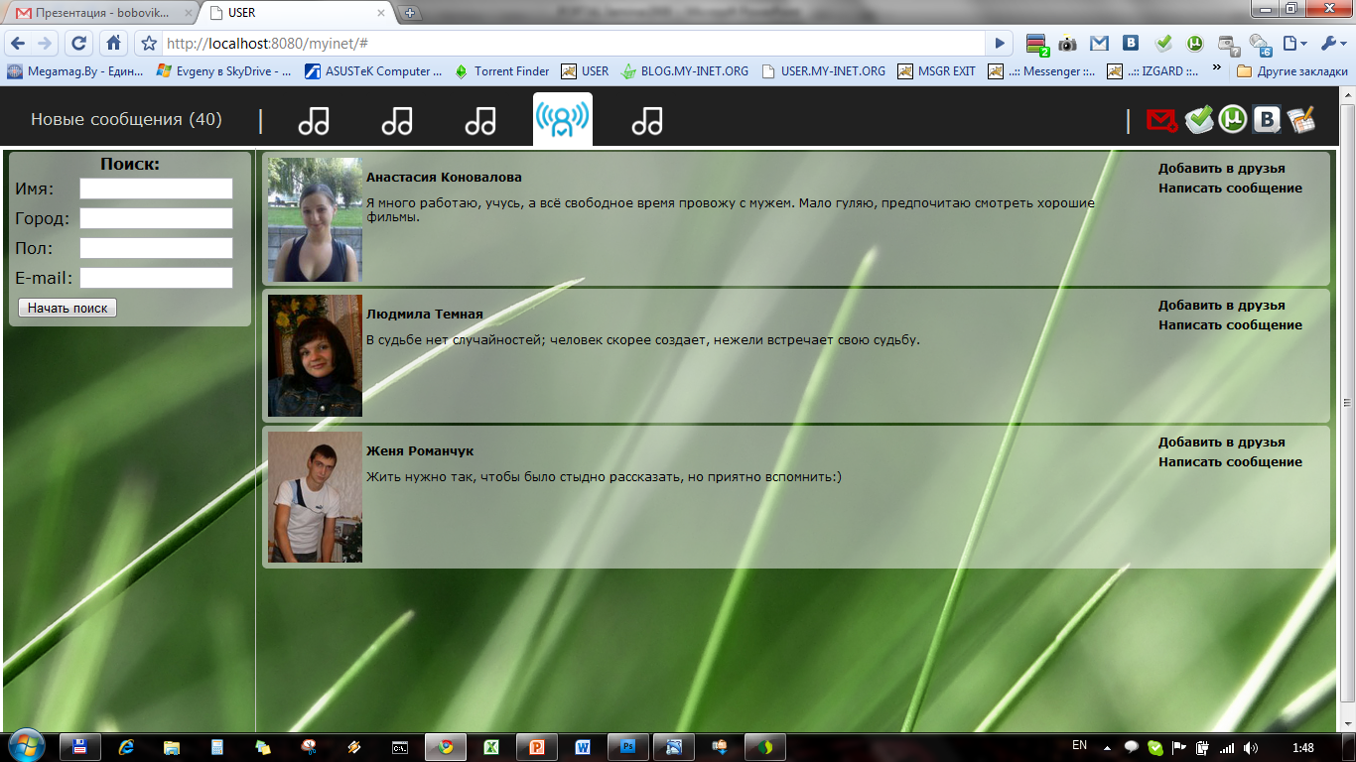

Slide 12
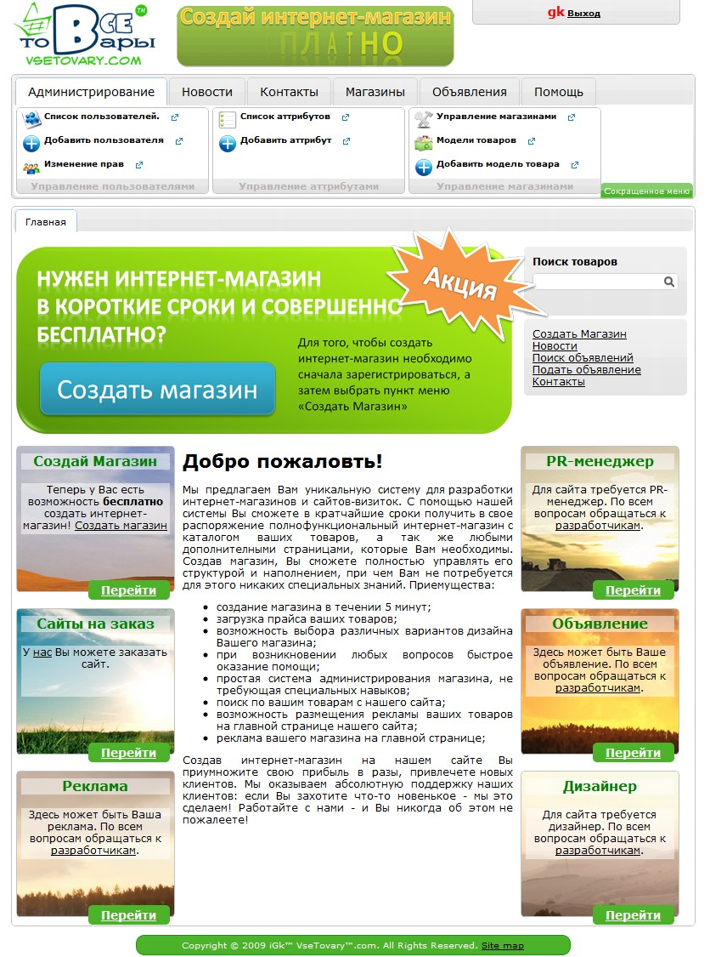

Slide 13
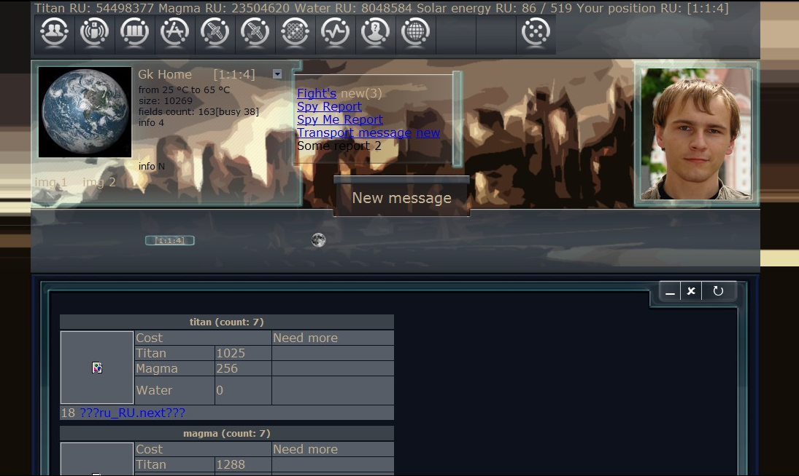

Slide 14
Перспективы
Постепенное расширение портала под нужды современного интернет-пользователя
Полный перенос функционала различных настольных приложений на интернет-сервисы
Создание интерфейся для интернет-сервисов для работы с операционными системами ориентированными на использование интернет-сервисов(таких как Google Chrome OS, Android, Windows Azure)

Slide 15
Заключение
Концепция представленной системы объединяет в себе идеи всех предыдущих курсовых проектов, а также несет в себе новые идеи и технологии. Разработка все еще продолжается, и в скором времени система будет представлена широкому кругу интернет-пользователей.

Slide 16
Спасибо за внимание!

